Slide 1





Slide 2

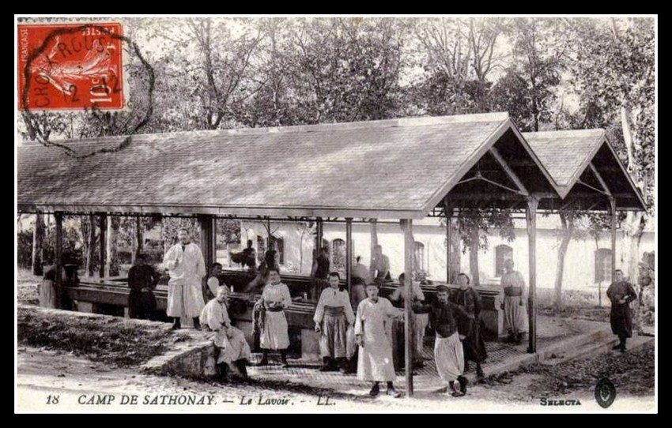
01 Ain….. Sathonay

Slide 3
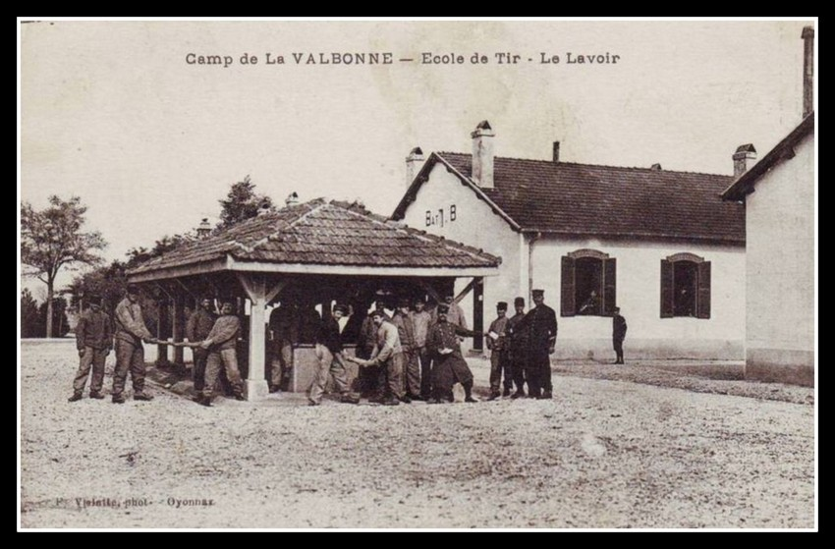
01 Ain….. Valbonne

Slide 4
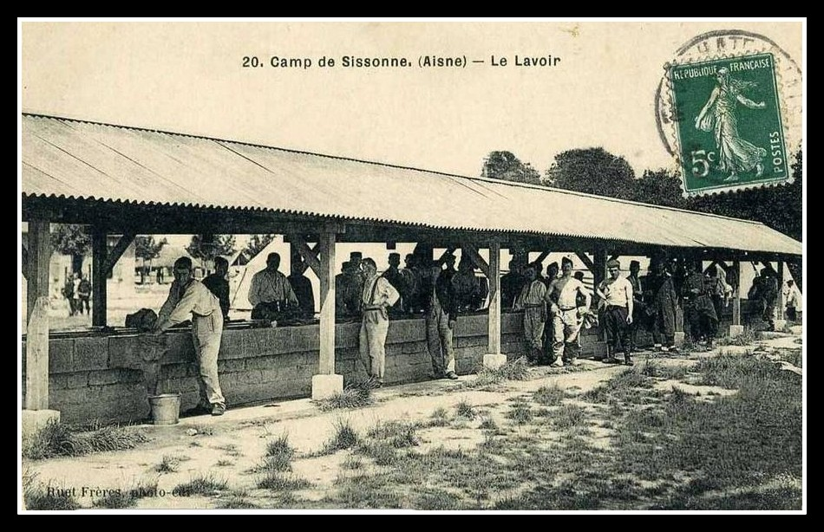
02 Aisne….. Camp de Sissonne

Slide 5
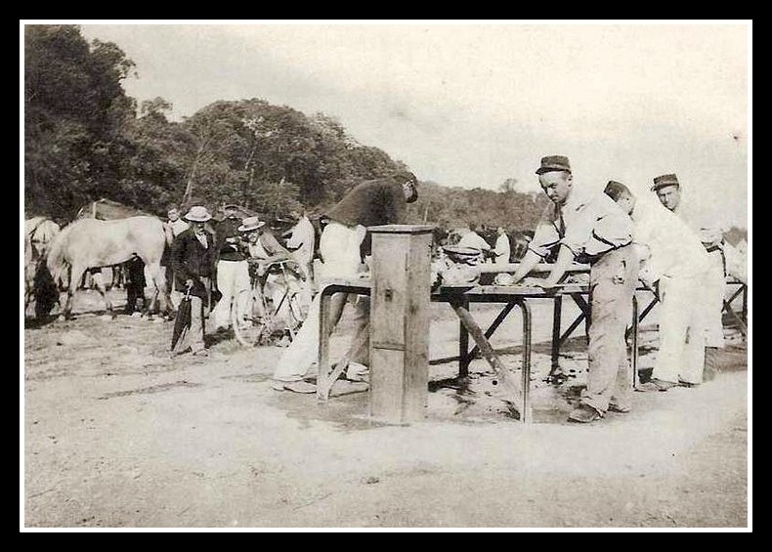
10 Aube….. Camp de Magny

Slide 6
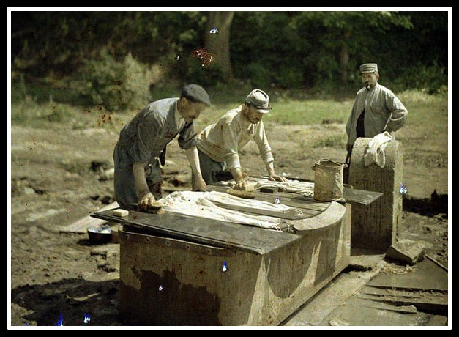
02 Aisne….. Soissons

Slide 7
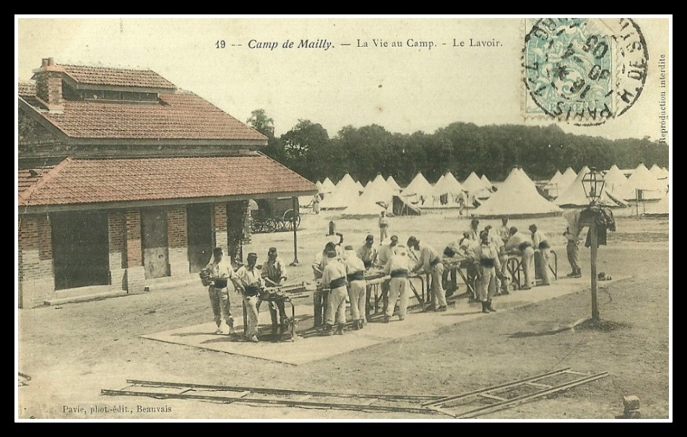
10 aube….. Camp de Mailly

Slide 8
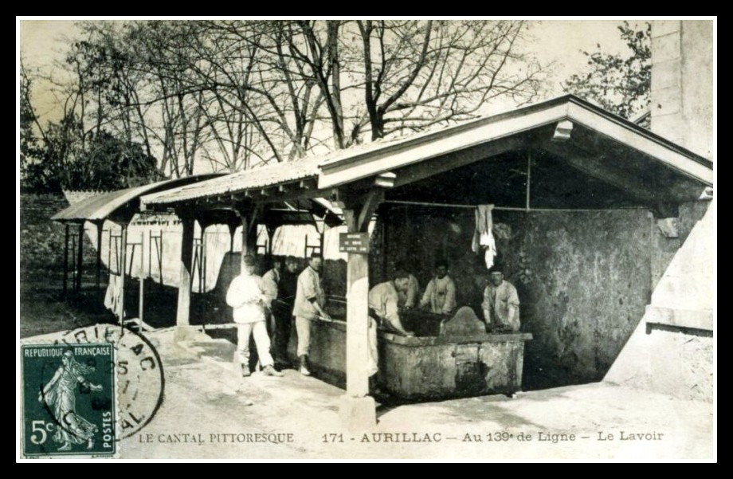
15 Cantal….. Aurillac

Slide 9
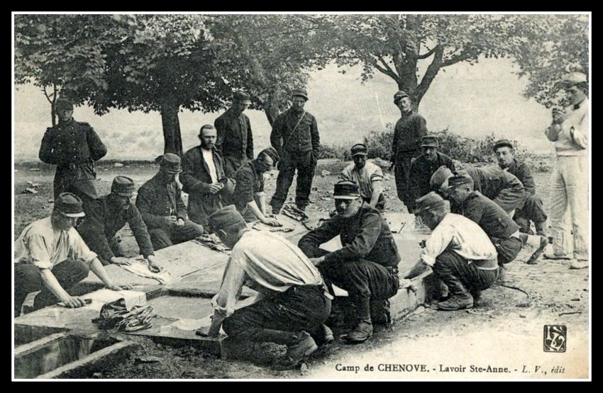
21 Côte-d'Or….. Camp de Chenove

Slide 10
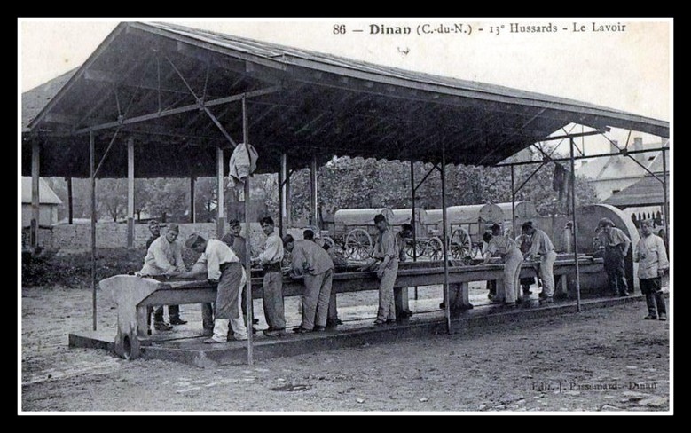
22 Côtes-d' Armor….. Dinan

Slide 11
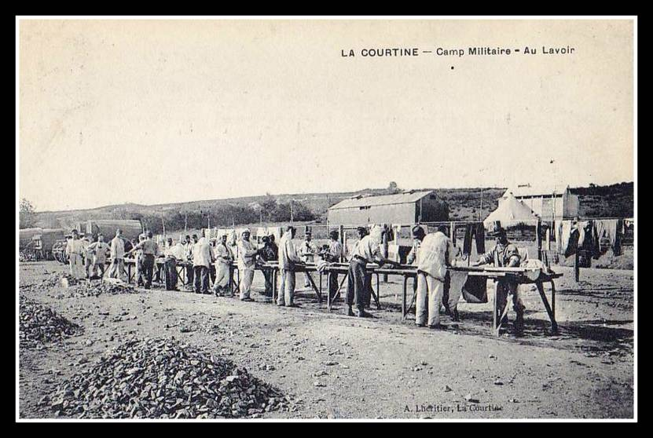
23 Creuse….. Camp La Courtine

Slide 12
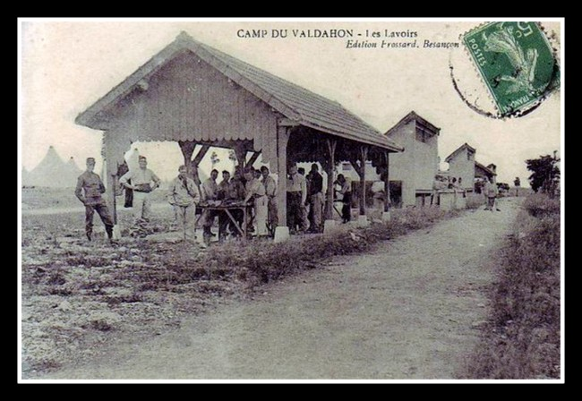
25 Doubs….. Camp du Valdahon

Slide 13
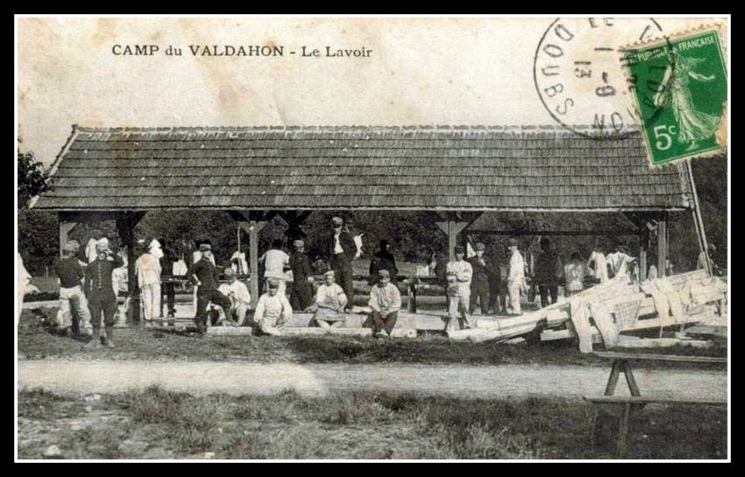
25 Doubs….. Camp du Valdahon

Slide 14
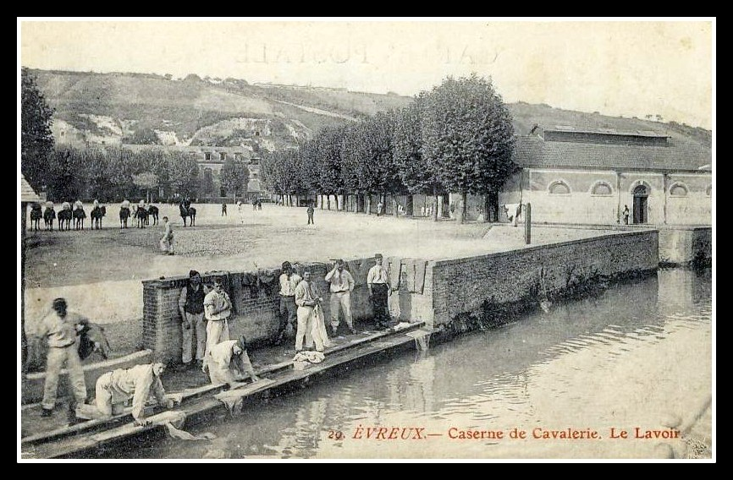
27 Eure….. la Caserne Evreux

Slide 15
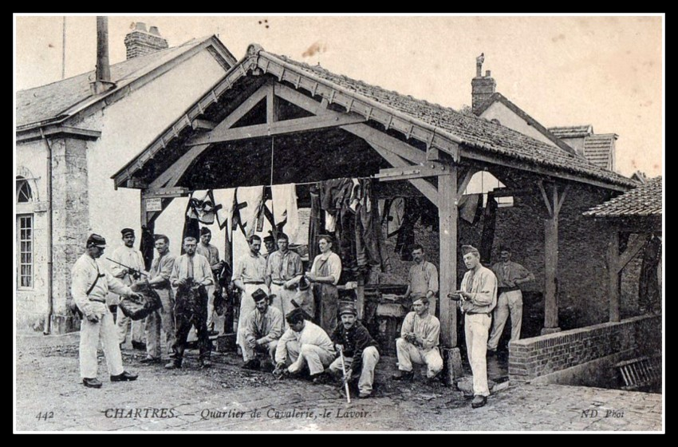
28 Eure et Loire…. Chartres

Slide 16
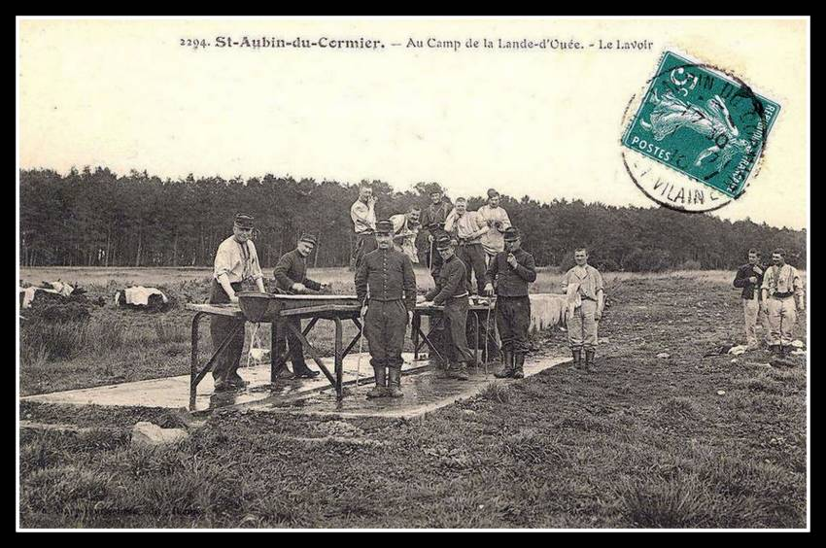
35 Ille et vilaine….. Saint-Aubin-du-Cormier

Slide 17
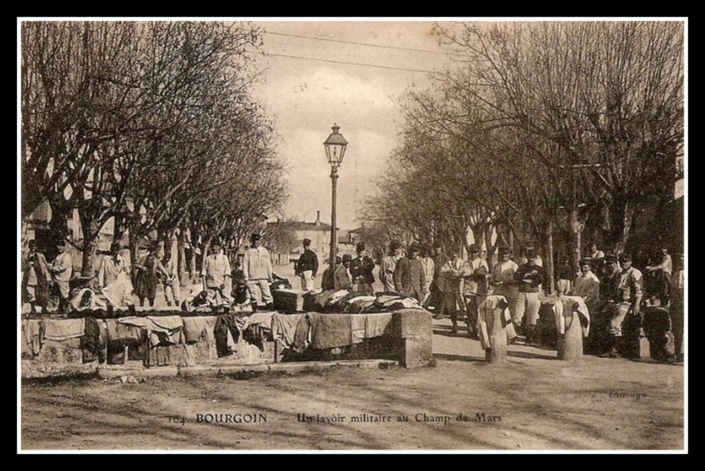
38 Isère….. Bourgouin

Slide 18
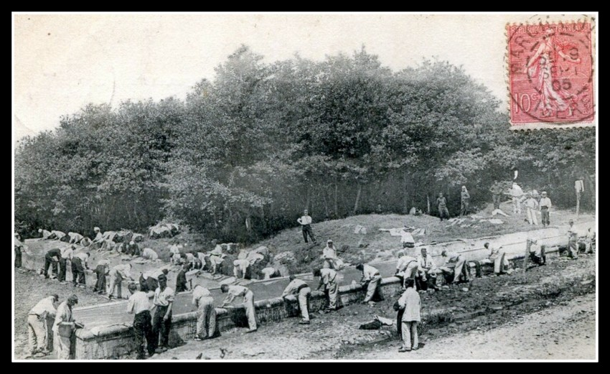
38 Isère….. Chambaran

Slide 19
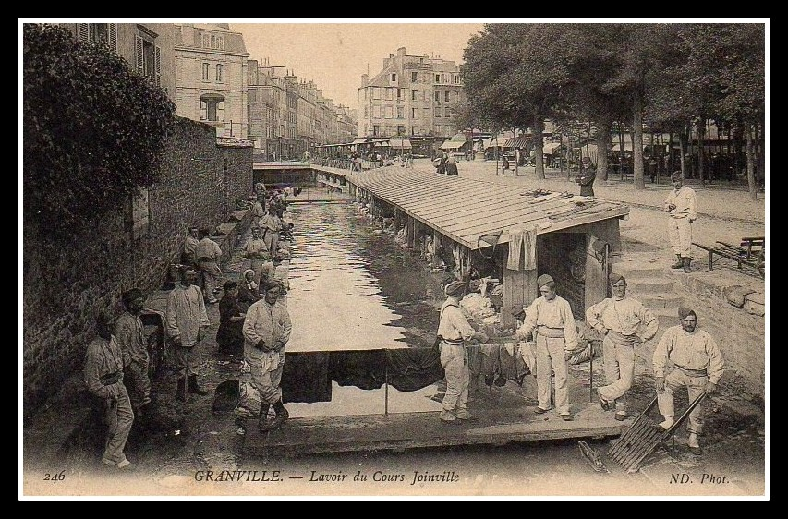
50 manche….. Granville

Slide 20
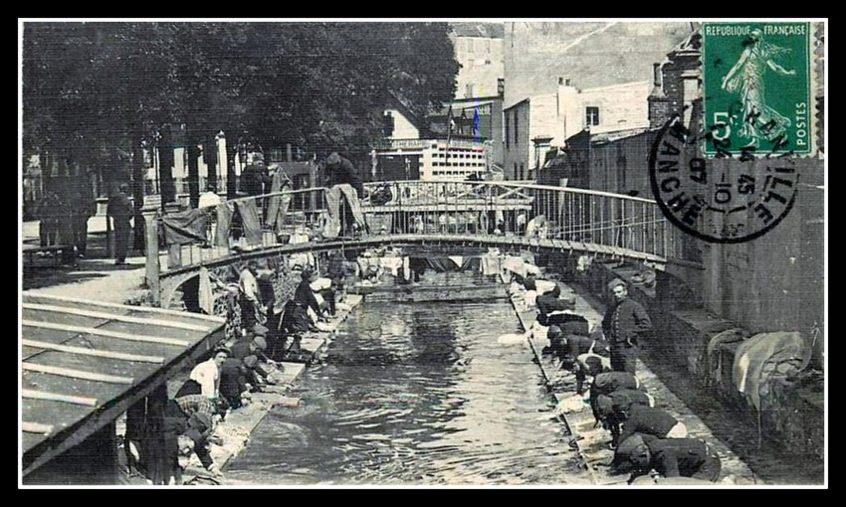
50 Manche…. Granville

Slide 21
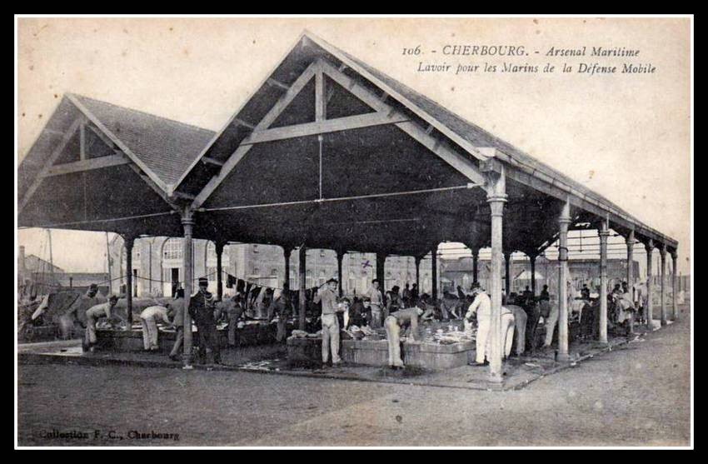
50 Manche….. Cherbourg

Slide 22
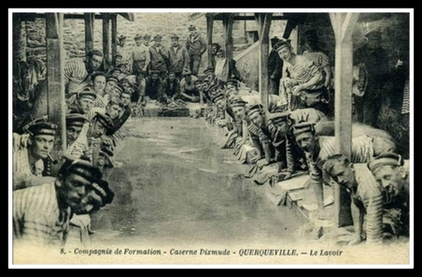
50 Manche….. Querqueville

Slide 23
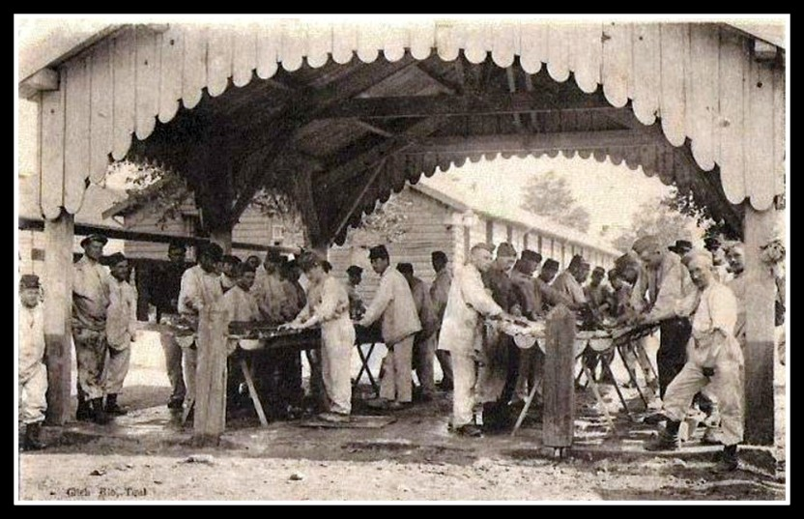
54 Meurthe-et-Moselle….. Toul

Slide 24
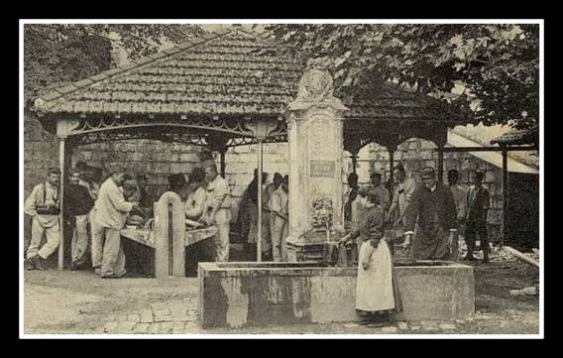
54 Meurthe-et-Moselle….. Toul

Slide 25
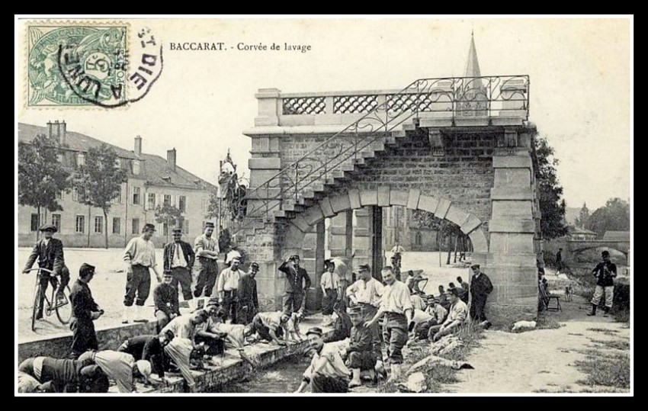
54 Meurthe-et-Moselle…. Baccarat

Slide 26
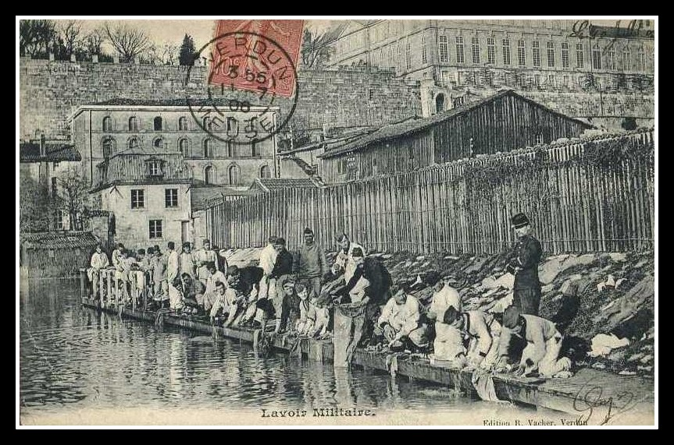
55 Meuse….. Verdun

Slide 27
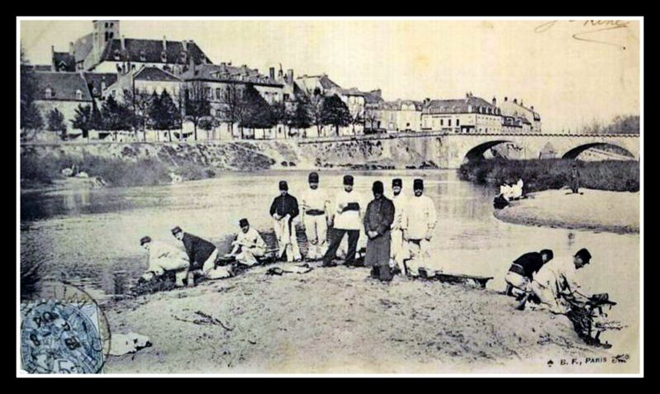
58 Nièvre….. Decize

Slide 28
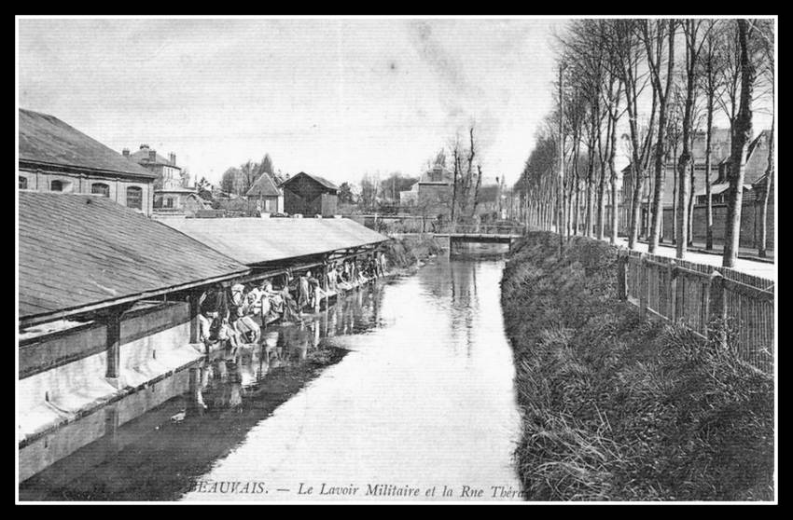
60 Oise Beauvais

Slide 29
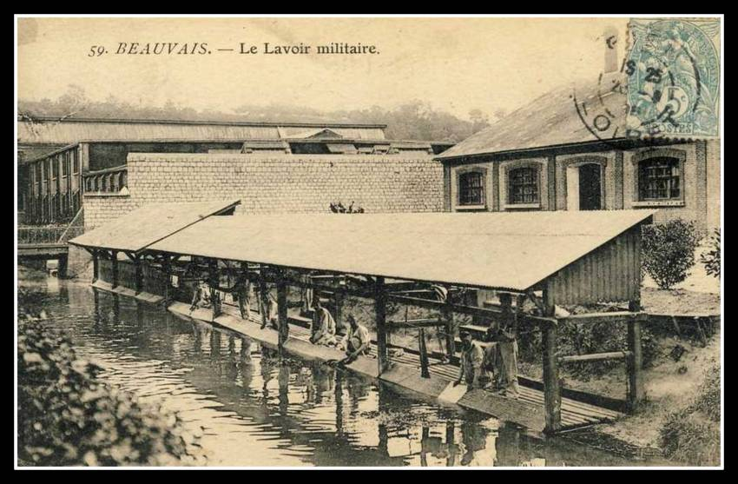
60 Oise….. Beauvais

Slide 30
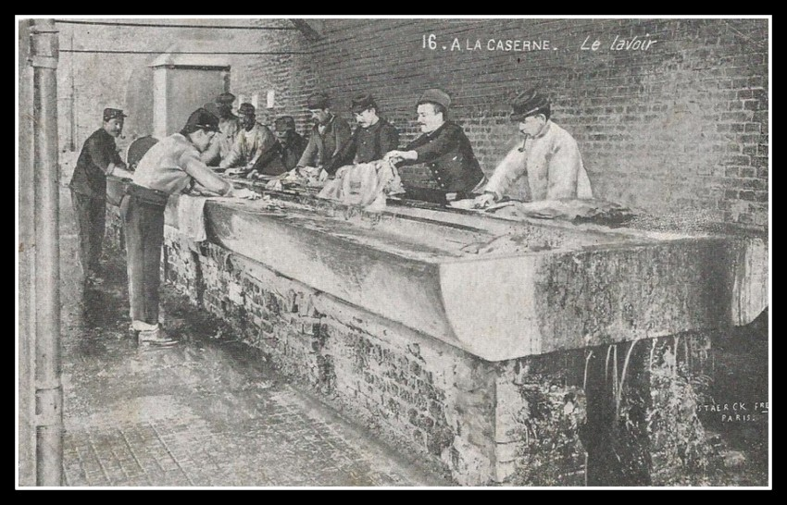
61 Orne….. Mortagne

Slide 31
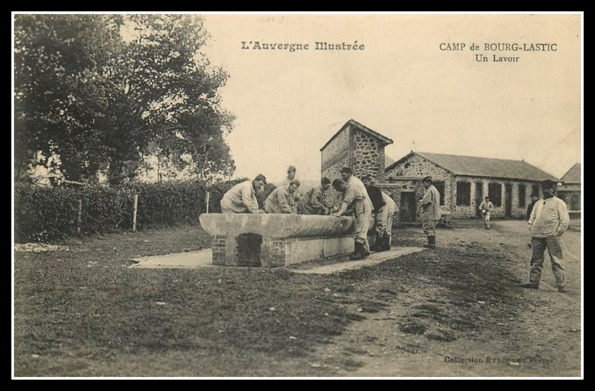
63 Puy-de-Dôme….. Bourg-Lastic

Slide 32
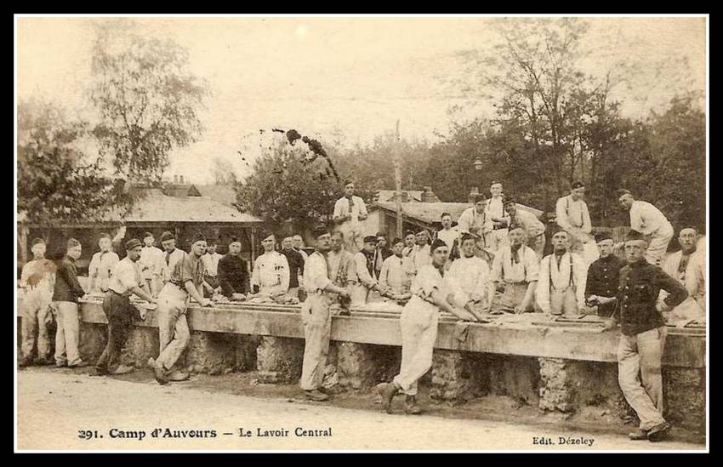
72 Sarthe….. Auvours

Slide 33
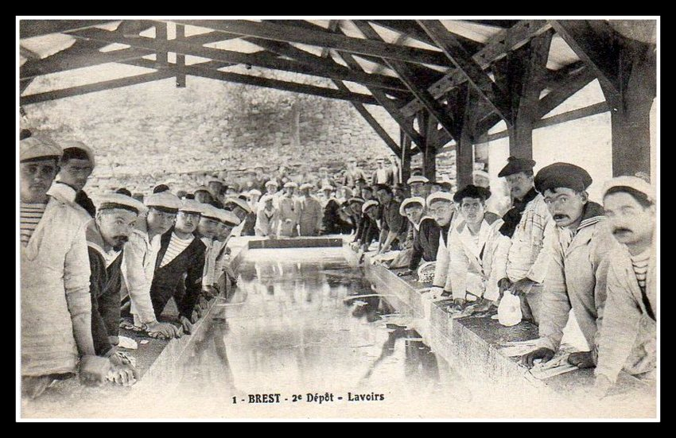
29 Finistère….. Brest

Slide 34
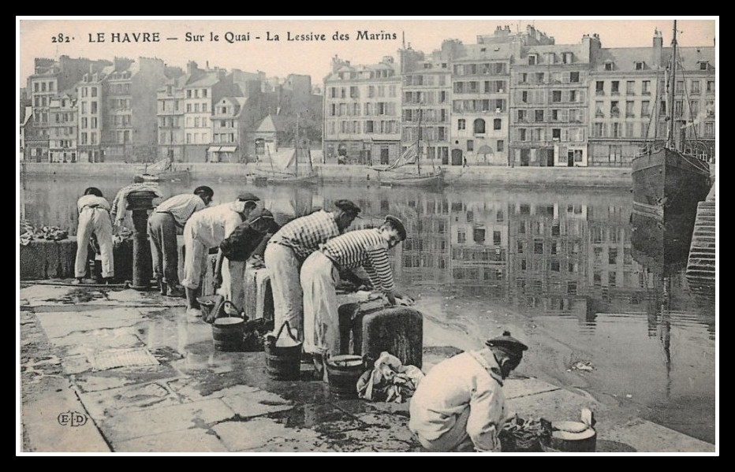
76 Seine-Maritime….. Le Havre

Slide 35
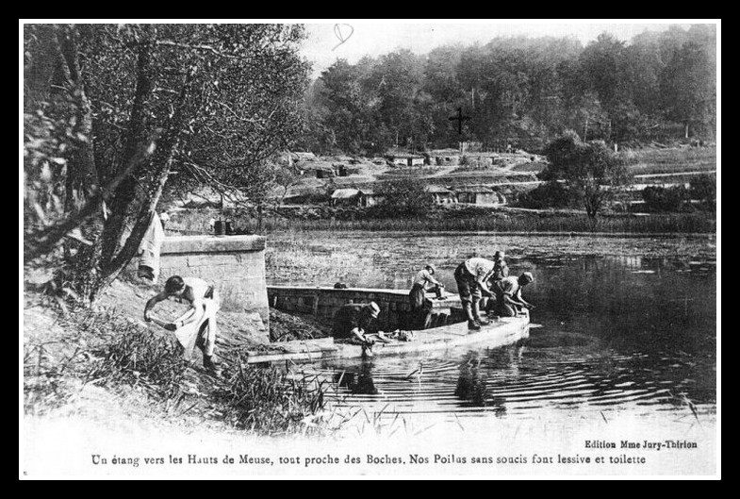
55 Meuse

Slide 36
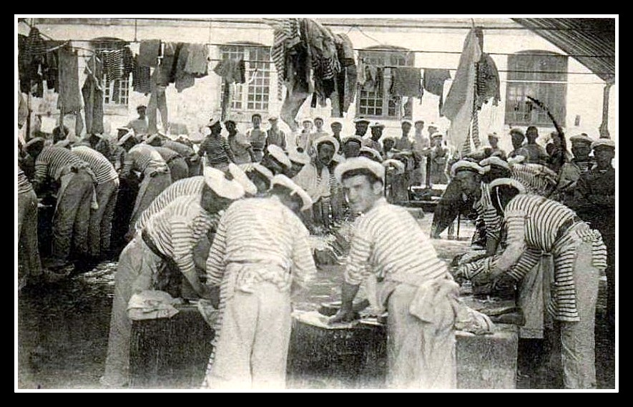
56 Morbihan….. Lorient

Slide 37
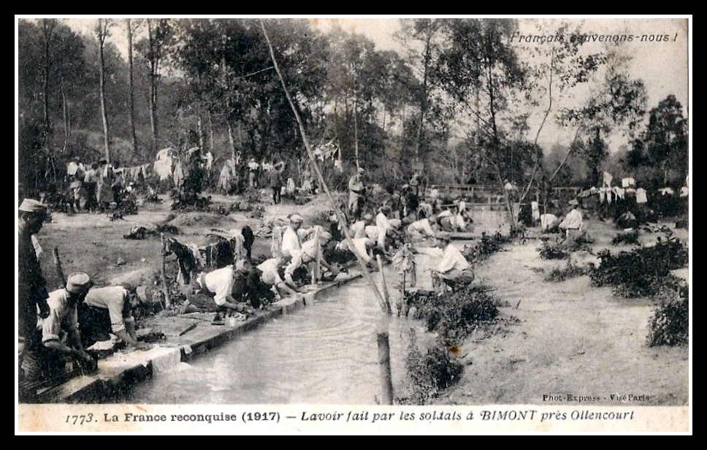
62 Pas-de-Calais….. Bimont

Slide 38
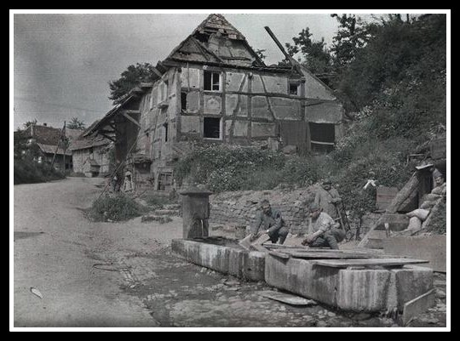
68 Haut-Rhin….. Largitzen

Slide 39
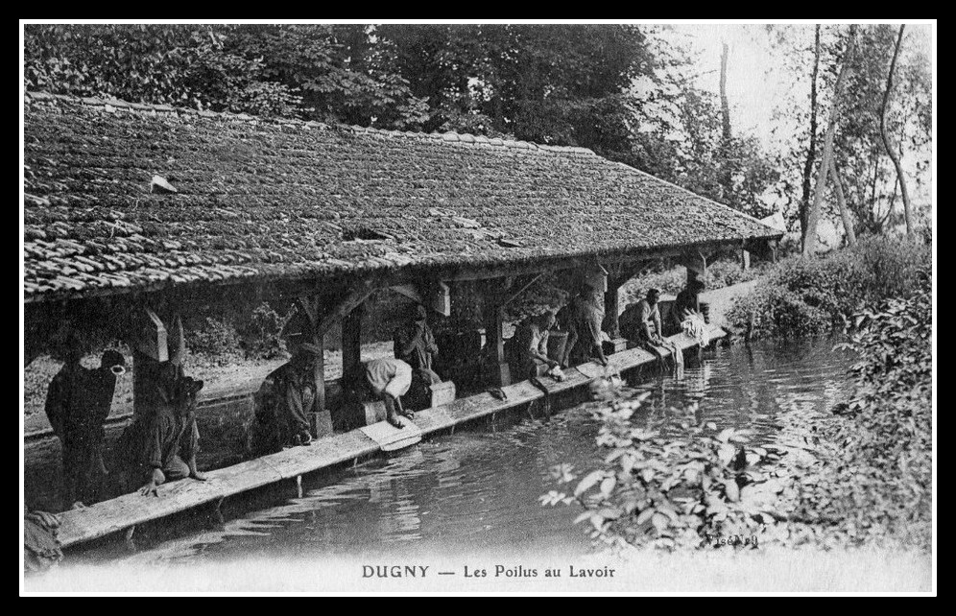
93 Seine-Saint-Denis….. Dugny

Slide 40
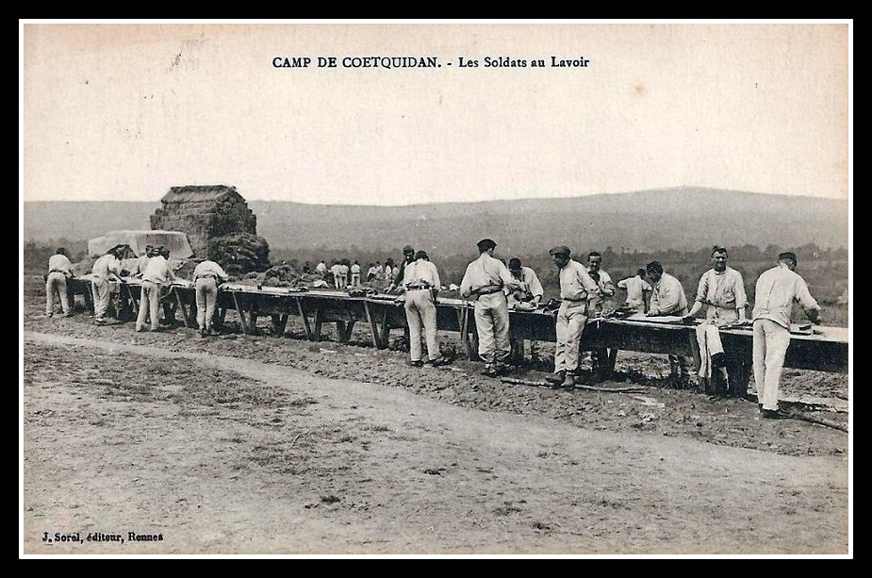
56 Morbihan….. Camp de Coétquidan

Slide 41
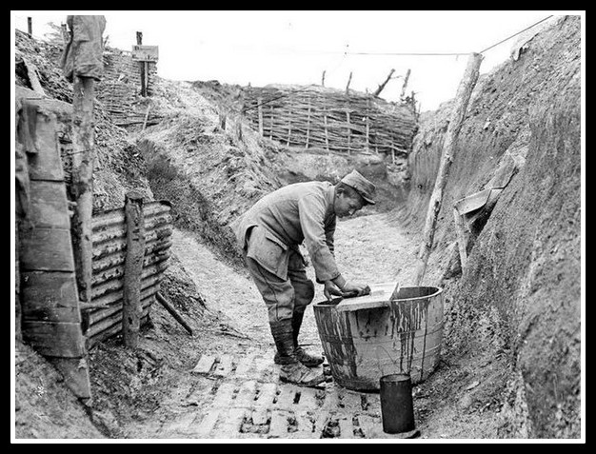
Corvée de lessive dans une tranchée

Slide 42



